Slide 1
Мультимедийное пособие для детей старшего дошкольного возраста на тему: «Смешарики о здоровье»
Подготовила
Павлова Г. Т.
воспитатель,
ГБОУ ООШ№9
СПДС «Родничок»
г. о. Новокуйбышевск

Slide 2
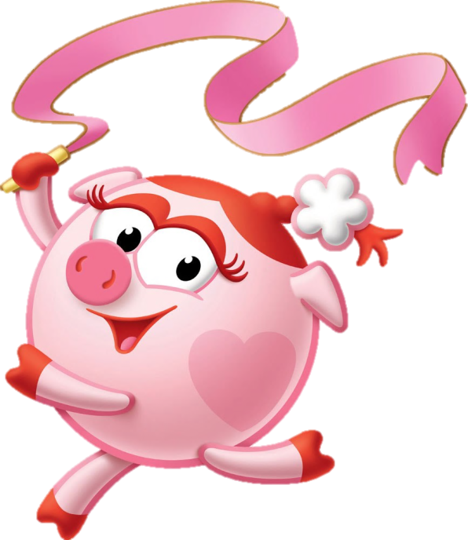
Чтобы быть всегда здоровым,
Нужно бегать и скакать.
Больше спортом заниматься,
И здоровым не скучать.

Slide 3
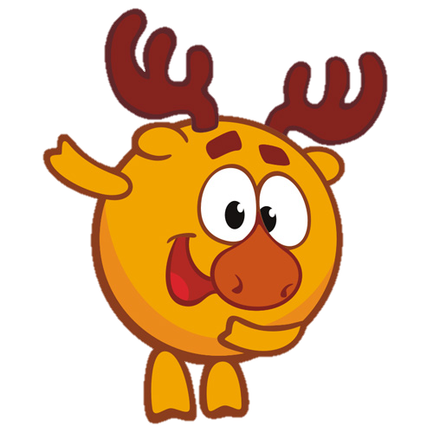
Если будешь унывать,
Плакать, ныть, скучать, страдать,
Можешь даже очень быстро
Ты здоровье потерять.

Slide 4
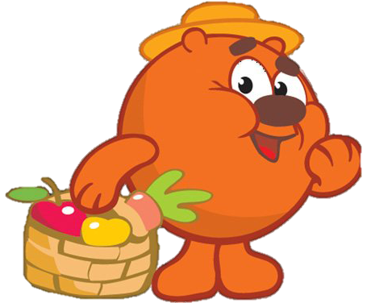
Ем я много витаминов
Укрепляю дисциплину.
Я хочу здоровым быть,
Чтобы Родине служить.
Нам здоровья не купить,
За ним нужно всем следить.
Лучше с ранних лет начать,
Ни минуты не терять.

Slide 5
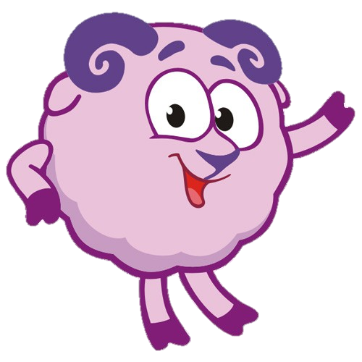
Буду я зарядку делать,
Буду крепок я всегда.
И сибирского здоровья
Будет много у меня.

Slide 6
Солнце, воздух и вода –
Наши лучшие друзья.
С ними будем мы дружить,
Чтоб здоровыми нам быть.

Slide 7
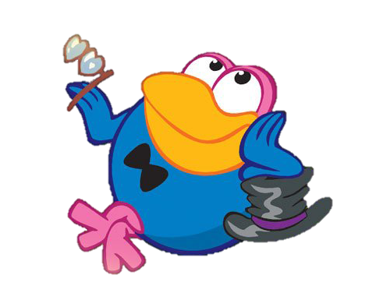
Тот, кто верит в свои силы, В доброту и красоту, Никогда и у здоровья Не останется в долгу.

